Slide 1
智慧校园 · AI 作业平台
V1 产品介绍 · 2026 年 9 月
作业智能体
中学 AI 作业生成与学情管理平台
让每一次作业设计，都有据可依
让每一个学生的思维，都被看见
作业厨房
作业原料库
作业菜单
能力复盘
AI 引擎驱动 · 设计 — 布置 — 发布 — 复盘 全链路闭环
Notes:
大家好！今天介绍的是作业智能体——一个面向中学的 AI 作业生成与学情管理平台。一句话概括它的价值：让每一次作业设计有据可依，让每一个学生的思维被看见。平台包含四大核心模块：作业厨房、作业原料库、作业菜单、能力复盘，用 AI 引擎把老师从「设计、布置、发布、复盘」的全链路负担中解放出来。

Slide 2
PAIN POINTS
中学作业，卡在哪
三类真实的场景，几乎每所中学都在发生
🕗
📄
💾
结束教学还要组卷的老师
只见对错的讲评
散落在电脑里的好题
手动组卷动辄数小时，难度梯度与素养覆盖全凭个人经验，质量不稳定；「四翼」考查要求与命题趋势分散难寻，对齐全靠感觉。
批改只能看到对错，不见思维过程；讲评与分层教学缺乏过程性依据，学生「怎么想的」始终是个黑箱。
好题好设计存在个人电脑与 U 盘，无法复用、协作与追溯；教师流动，教研成果随之流失。
2 小时+
300 份
5 年
一次组卷的平均耗时
改完的卷子 · 提炼 0 个思路
累积的题目 · 复用 0 次
💡 中学作业的瓶颈不在「布置得多」，在「设计得准、思维看得见」——断在设计源头，学情就永远说不清。
中学作业智能体 · 产品介绍
02 / 10
Notes:
先看行业痛点，用三个真实场景来说。第一，深夜组卷的老师：手动组卷动辄三小时以上，难度梯度、素养覆盖全凭个人经验；「四翼」考查要求与命题趋势资料分散难找，对齐全靠感觉。第二，只见对错的讲评：批改只能看到对错，看不到思维过程，讲评和分层教学缺乏过程性依据。第三，散落在电脑里的好题：好设计无法复用、协作与追溯，教师流动教研成果就流失。核心洞察是：中学作业的瓶颈不在布置得多，而在设计得准、思维看得见——断在设计源头，学情就永远说不清。

Slide 3
OUR APPROACH
产品要解决的问题
中学作业需要的，不是再多一套题库
好作业的关键，不是「题量足够」，而是教师设计有据、学生思维可见、成果可以沉淀、系统越用越准。
01
02
03
04
设计有据
思维可见
资产可沉淀
闭环自进化
核心素养 ×「四翼」× 近 5 年命题画像自动写入生成约束，生成即贴合教考方向
苏格拉底式追问捕捉作答路径，形成性评价看懂学生「怎么想」，而非只看对错
原料库版本化治理，好设计可复用、可协作、可传承，成为学校的长期教研资产
复盘证据回流生成端，作业越用越懂这个班、越用越精准
中学作业智能体 · 产品介绍
03 / 10
Notes:
这一页讲产品理念。中学作业需要的，不是再多一套题库。好作业的关键不是题量足够，而是四件事：第一，设计有据——素养、四翼、近五年命题画像自动写入生成约束；第二，思维可见——用苏格拉底式追问捕捉作答路径，看懂学生怎么想；第三，资产可沉淀——原料库版本化治理，好设计成为学校长期资产；第四，闭环自进化——复盘证据回流生成端，越用越懂这个班。这四个关键词，是后面所有模块设计的出发点。

Slide 4
CORE LOOP
教师端核心闭环：作业厨房五步生成
一条简单、可重复的作业生成路径——每一步都在为「有据可依」积累约束
1
2
3
4
5
→
→
→
→
选原料
看趋势
请专家
写简报
生成单
勾选课程章节知识点，素养与「四翼」要求自动对齐
近 5 年学科命题画像自动加载，趋势写入生成约束
学科专家思维策略作灵感，化为设问与提示梯度
支持语音输入，结构化任务说明交给 AI
难度结构可配（基础/中等/高阶，如 2+2+1）
生成前 · 四项质量门 ｜ ✓ 课程锚点 ✓ 能力证据 ✓ 四翼约束 ✓ 命题趋势
🛡 教师主权：AI 只做设计助手——题干逐题可编辑，审核与发布权始终在教师手中。
中学作业智能体 · 产品介绍
04 / 10
Notes:
现在进入第一个核心模块——作业厨房，平台的生成引擎。它把出题这件事标准化成五步：第一步选原料，勾选章节知识点，素养与四翼自动对齐；第二步看趋势，近五年命题画像写入生成约束；第三步请专家，专家思维策略化作设问与提示梯度；第四步写简报，支持语音输入；第五步生成任务单，难度结构自由配置，比如基础两道、中等两道、高阶一道。生成之前有四项质量门：课程锚点、能力证据、四翼约束、命题趋势。最关键的一点：教师主权。AI 只做设计助手，题干逐题可编辑，审核与发布权始终在老师手里。

Slide 5
ASSET LAYER
作业原料库 × 作业菜单
教师沉淀的是可追溯的资产，不是一次性的文件
作业原料库 · 知识底座
作业菜单 · 统一资产管理
4 类原料已接入 · 每次生成保留来源与版本
任务单双栏配套，一份作业两种视角
01
课程锚点 课程边界 · 章节知识点
学生任务单
教师指导手册
02
能力指标 核心素养 ×「四翼」约束
真实情境 · 递进任务链
命题思路 · 答案要点 · 延伸问题
03
命题趋势 近 5 年学科命题画像
管理动作
04
任务生成简报 教师意图的结构化表达
立即发布
定时发布
标签分类
可追溯链（高一数学·函数应用）：课程边界 → 能力约束 → 生成策略 → 学生证据
收藏
打印预览
逐题重生成
教材与课标更新、提示词调整均可回溯，教研成果持续积累
中学作业智能体 · 产品介绍
05 / 10
Notes:
第二个模块组合：作业原料库和作业菜单。原料库是知识底座，包含四类原料——课程锚点、能力指标、命题趋势、任务生成简报，全部接入，每次生成都保留来源与版本。以高一数学函数应用为例，可追溯链是：课程边界、能力约束、生成策略、学生证据，四层都能回溯，彻底回应「AI 出题黑箱」的质疑。作业菜单负责统一资产管理：任务单双栏配套，左侧学生任务单是真实情境、递进任务链，右侧教师指导手册有命题思路、答案要点、延伸问题。管理动作完整：立即发布、定时发布、标签分类、收藏、打印预览、逐题重生成。

Slide 6
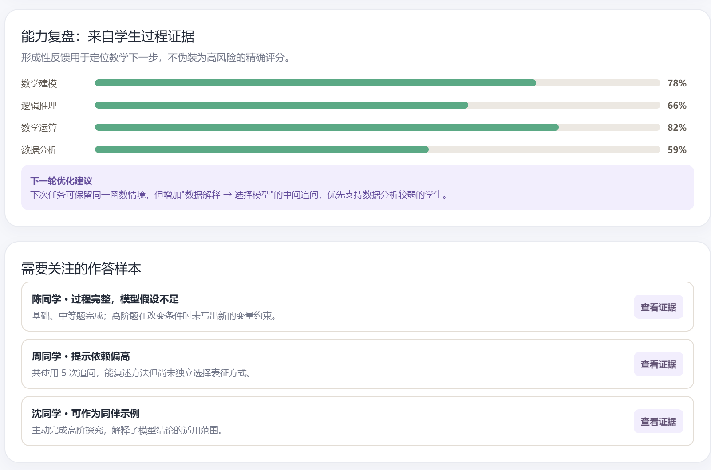
EVIDENCE LOOP
能力复盘：学情证据驱动下一次作业
示例班级：高一（3）班 · 函数应用任务单 · 32 位学生参与
28/32
班级能力表现（过程证据推断）
下一轮优化建议
已提交整份任务单
保留同一函数情境，增设「数据解释 → 选择模型」中间追问
优先支持数据分析薄弱的学生，分层布置
分组建议：提示依赖组 / 迁移探究组
2.4 次
人均苏格拉底追问
71%
▼ 薄弱点：数据分析 59% · 数据解释与模型边界是共性卡点
⟳ 带着建议回到作业厨房，生成下一份任务单
作答高阶题
中学作业智能体 · 产品介绍
06 / 10
Notes:
第四个模块：能力复盘，是形成闭环的关键。看示例班级：高一（3）班 32 位学生完成函数应用任务单。左边三个数字：28/32 提交整份任务单；人均被苏格拉底式追问 2.4 次——注意，追问不是提示答案，而是通过反问引导学生呈现思维过程；71% 的学生作答了高阶题。中间是班级能力表现：数学运算 82、数学建模 78、逻辑推理 66、数据分析 59，薄弱点是数据分析，数据解释与模型边界是共性卡点。右边是系统给出的下一轮优化建议：保留同一函数情境、增设中间追问、优先支持薄弱学生分层布置。带着建议回到作业厨房，生成下一份任务单——平台不是替老师打分，而是提供形成性反馈。

Slide 7
AI INSIDE
AI 用在哪：一个引擎，四道质量门
一次生成调用同时产出任务单草案与学情证据——约束同源，口径一致
↗
📋 教师看到：双栏任务单草案（学生任务单 ＋ 教师指导手册）
AI 生成引擎
五步约束 · 一次调用
四类原料
锚点 · 指标 · 趋势 · 简报
→
↘
🚦 质量门：锚点 · 能力证据 · 四翼 · 趋势，四项检测通过才上架
🍳 出题：只出草案
📋 复盘：只给证据
🛡 守界：不越边界
难度结构可配（如 2+2+1）；题干逐题可编辑，教师逐题审核后才发布
能力表现、共性卡点与优化建议；不替教师下结论，判断权始终在教师
名人专家仅作思维灵感，不模拟身份或原话；AI 输出不作为学生评价唯一依据
中学作业智能体 · 产品介绍
07 / 10
Notes:
这一页说清 AI 到底用在哪。四类原料——课程锚点、能力指标、命题趋势、任务简报——进入 AI 生成引擎，五步约束、一次调用，同时产出两样东西：教师看到的双栏任务单草案，以及四道质量门的检测结果，通过才上架。AI 在产品里恪守三条边界：出题只出草案，难度结构可配、题干逐题可编辑，教师审核后才发布；复盘只给证据，能力表现、共性卡点与优化建议，不替教师下结论；守界不越界，名人专家仅作思维灵感，不模拟身份或原话，AI 输出不作为学生评价的唯一依据。

Slide 8
TRUST & COMPLIANCE
安全与合规：给学校的定心丸
面向教学一线的产品，可靠与可控不是加分项，是入场券
🖊
教师主权在握
🔍
全程可追溯
🛡
内容安全兜底
AI 只做设计助手，题干逐题可编辑，审核与发布权始终归教师
每次生成保留课程锚点、能力指标与学生证据，教材课标更新可回溯
生成内容过四项质量门检测，异常降级处理并提醒人工复核
🔒
权限分级管理
⚖
AI 不做评价依据
📊
额度透明可控
教师只管理自己的任务单与班级数据，默认不提供公开导出
AI 输出仅作形成性参考，不作为学生评价、排名或处分依据
AI 用量分级预警、达限暂停新增调用，不产生无感超支
中学作业智能体 · 产品介绍
08 / 10
Notes:
面向学校，安全与合规不是加分项，是入场券。六条承诺：第一，教师主权在握，AI 只做设计助手，审核与发布权始终归教师；第二，全程可追溯，每次生成保留锚点、指标与学生证据，教材课标更新可回溯；第三，内容安全兜底，生成内容过质量门检测，异常降级并提醒人工复核；第四，权限分级管理，教师只管理自己的任务单与班级数据；第五，AI 不做评价依据，输出仅作形成性参考，不作为评价、排名依据；第六，额度透明可控，用量分级预警、达限暂停，不产生无感超支。

Slide 9
SELLING POINTS
核心六大差异化优势
六个关键词，构成产品的核心竞争力
🎯
教考同源合规
01
🔗
全程可追溯
02
🧠
过程性学情
03
素养 × 四翼 × 近 5 年命题趋势自动对齐，生成即贴合教考改革方向
每次生成都能回溯课程锚点、能力指标与学生证据，破「AI 出题黑箱」
苏格拉底追问捕捉思维路径，形成性评价看懂学生「怎么想」
👤
教师主权在握
04
📚
知识资产化
05
🔄
闭环自进化
06
AI 只当助手，题干逐题可编辑，审核与发布权始终归教师
原料库版本化治理，好设计可沉淀、可复用、可迭代传承
复盘证据回流生成端，作业越用越懂这个班、越用越精准
中学作业智能体 · 产品介绍
09 / 10
Notes:
六大核心卖点集中呈现。第一，教考同源合规：素养、四翼、命题趋势自动对齐，生成即贴合教考改革方向。第二，全程可追溯：每次生成都能回溯课程锚点、能力指标与学生证据，解决「AI 出题黑箱」质疑。第三，过程性学情：不只看对错，更看学生「怎么想」，这是传统作业平台完全没有的维度。第四，教师主权在握：AI 只当助手，最终决定权在老师，落地阻力小。第五，知识资产化：好设计沉淀在原料库，越用越厚，成为学校长期资产。第六，闭环自进化：复盘证据回流生成端，平台越用越懂这个班。

Slide 10
让每一次作业，都有据可依
作业智能体 · 中学 AI 作业生成与学情管理平台
作业厨房
作业原料库
作业菜单
能力复盘
对老师省下每天数小时的组卷时间 · 对学生更贴合水平的情境任务单 · 对学校越用越准的教学数据资产
智慧校园管理平台 · 让作业管理更智能
Notes:
作业智能体想做的事情很简单：让每一次作业，都有据可依。对老师，是省下每天数小时的组卷时间；对学生，是更贴合自己水平的情境任务单；对学校，是一套越用越准的教学数据资产。科技赋能教育，让好作业的设计不再依赖个人经验，而是一件可复用、可传承、可迭代的专业作品。接下来给大家进行系统演示，谢谢！

